Slide 1
.
المدة:45د
المكون:الرياضيات
المستوى الثاني
الموضوع: 034 أتعرف الطرح 3
الدرس حصة 3و4.
المرجع: فضاء الرياضيات
الدرس من إعداد: رشيد العوفير
الكفايات و القدرات المستهدفة:
.
صيغة العمل: ينجز العمل جماعيا و على الكراسات.
اللوازم الضرورية:جداول صور ألواح.

Slide 2
حصة 1
أنشطة ترييض الوضعيات و بناء المفاهيم

Slide 3
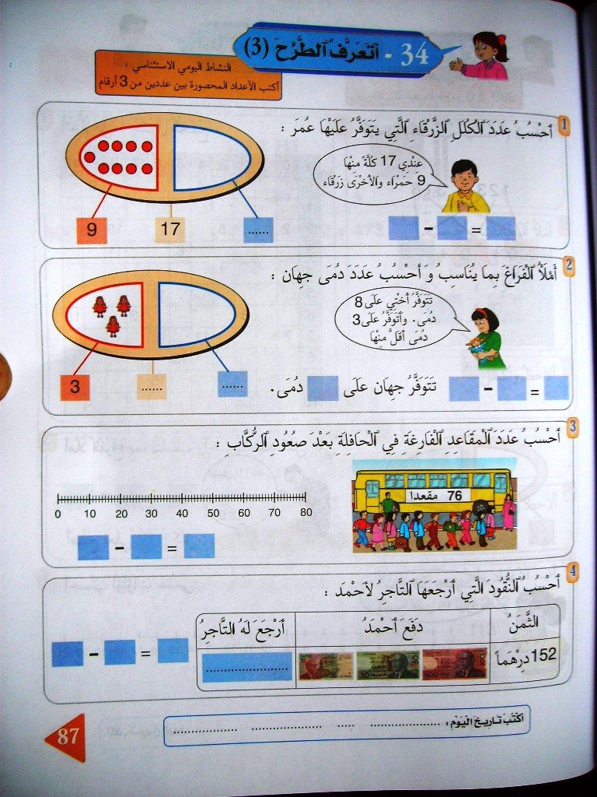

Slide 4
17

Slide 5
17

Slide 6
1
2
3
4
5
7
6
8
17

Slide 7
8
8
9
17

Slide 10
تتوفر أختي على 8 دمى

Slide 11
8

Slide 12
8
تتوفر جهان على 3 أقل من أختها

Slide 13
8

Slide 14
8
5

Slide 15
8
5

Slide 16
8
5

Slide 17
5
8
3
5

Slide 19
76

Slide 20
2
3
4
5
6
7
8
9
10
11
12
1
عدد الركاب

Slide 21
8
10
10
10
10
10
6
76
12

Slide 22
8
10
10
10
10
10
6
12
18
28
38
76
8
58
48
64

Slide 24
152
100
150
170

Slide 25
152
160
170
8
10
10
18
152
18
170

